Slide 1
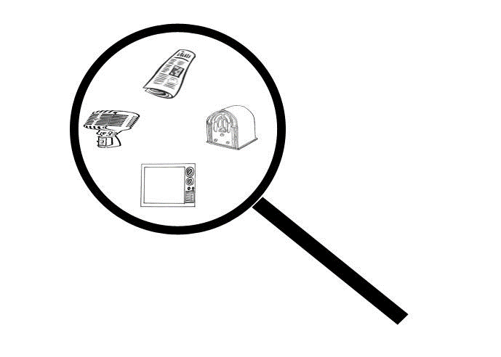
Observatorio de medios
La discriminación en los procesos electorales
2017 - 2018
El Observatorio presenta indicadores para medir la discriminación en la comunicación política durante los procesos electorales, con la finalidad de que al compararlos el siguiente año, sea posible evaluar si la discriminación aumentó o disminuyó y diseñar mejores estrategias para su contención.

Slide 2
La discriminación contra las comunidades
El indicador de la derecha mide la invisibilidad de forma comparativa, sin embargo, como muestran los otros tres indicadores sobre la discriminación, la visibilidad no es en sí misma buena si no se combate la discriminación en la prensa.

Slide 3
La discriminación contra las candidatas
Intersecciones
+
En la mayoría de los casos la discriminación aumenta cuando, además, la persona es candidata.
+
+
+
+
+
+
+
+

